Slide 1
МИР ПРОФЕССИЙ
Подготовили:
учащиеся 6 а класса
Педагог: Шушляева А.Ю.

Slide 2

«Если вы удачно выберете труд и вложите в него свою душу, то счастье само вас отыщет»
К. Д. Ушинский

Slide 3
Один из важных шагов в жизни человека – выбор профессии. От того, какую профессию вы выберете, зависит и развитие личности, и достижение чувства самодостаточности и даже счастья, и, конечно, материальное благополучие. В современном мире существует множество профессий, появляются новые, исчезают старые, некоторые профессии существуют постоянно.
На выбор профессии влияют желания, умения человека, а также востребованность профессий в обществе.

Slide 4
Некоторые ученики 6 а класса уже знают, кем хотят стать в будущем.
Предлагаем вам, уважаемое жюри, посмотреть, кто из учеников уже определился с выбором, а также узнать, почему выбор пал именно на ту или иную профессию.

Slide 5
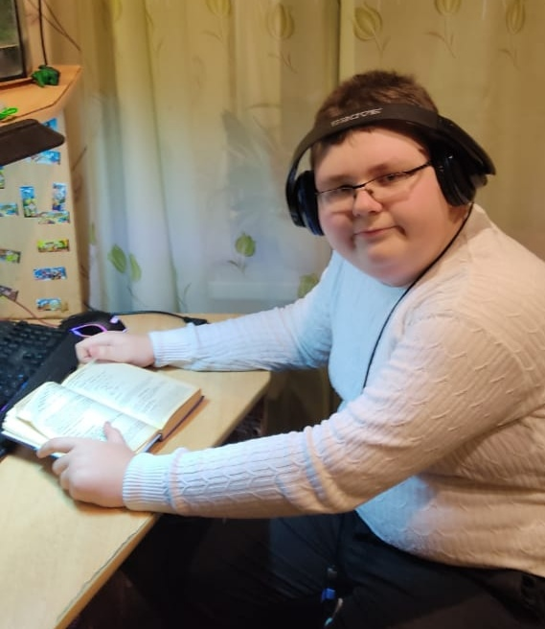
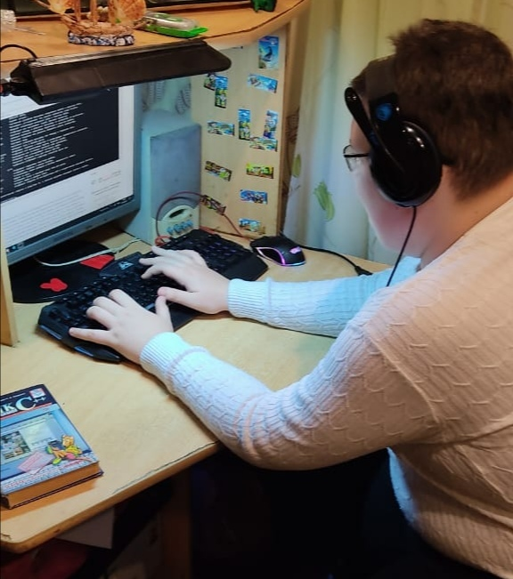
Это Роман. Будущий программист.

Slide 6
«Я думаю, эта профессия мне по душе. Мне интересно работать с различными программами, решать сложные задачи, которые касаются программного обеспечения компьютеров, планшетов и других гаджетов.
Также я считаю, что программист никогда не останется без работы. Круг его деятельности невообразимо широк. Он нужен везде, на любом современном производстве. Это может быть производство, компьютерных игр и программ, электронных приборов, автомобилей или даже космических кораблей».
Ерастов Роман

Slide 7
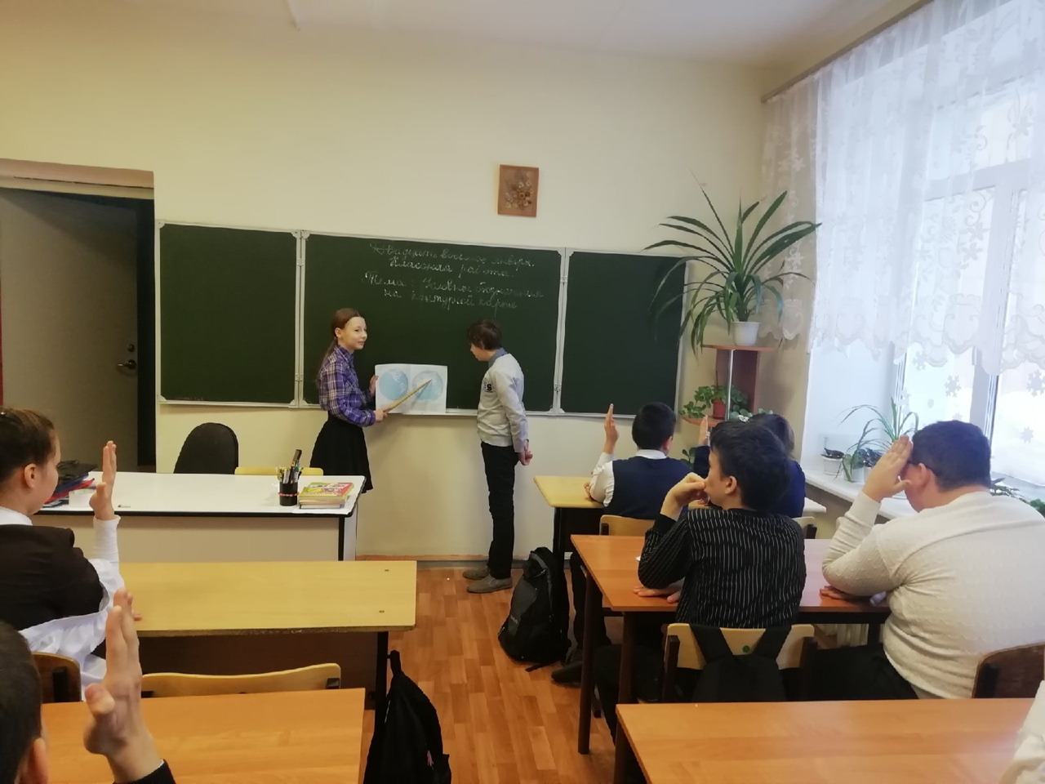
Это Виктория. Будущий учитель географии.

Slide 8
«Мне бы хотелось стать учителем географии. Мне нравится этот предмет. Не могу сказать, что он лёгкий, но очень интересный. Каждый раз можно узнать столько нового, ведь мир такой большой и разный!
Я понимаю, что это достаточно трудная профессия. Учителя много времени проводят на работе, с душой отдаются своему делу. Они готовятся к урокам, проверяют тетради, много времени уделяют своим ученикам.
Я знаю, что я буду доброй учительницей, но в тоже время строгой и требовательной. Я хочу выстроить со своими будущими учениками доверительные отношения.
Я верю, что у меня обязательно получится стать достойным учителем, потому что я буду заниматься любимым делом, которое мне нравится».
Черпакова Виктория

Slide 9
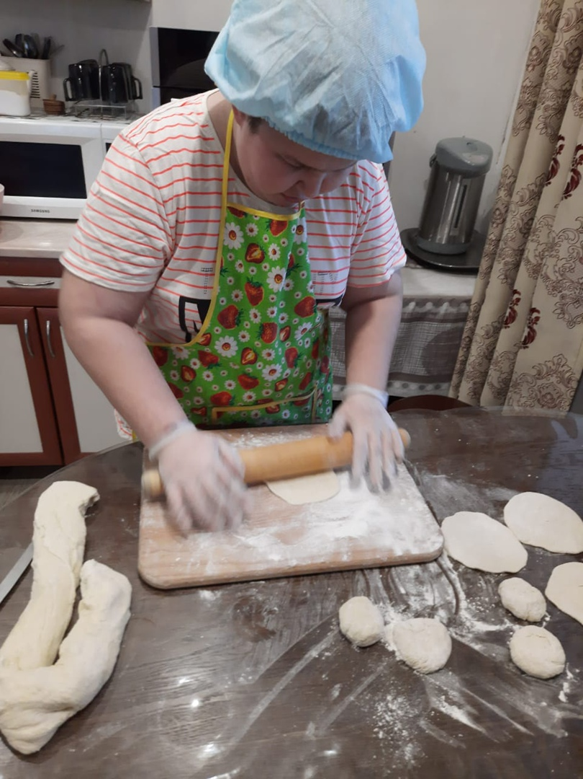
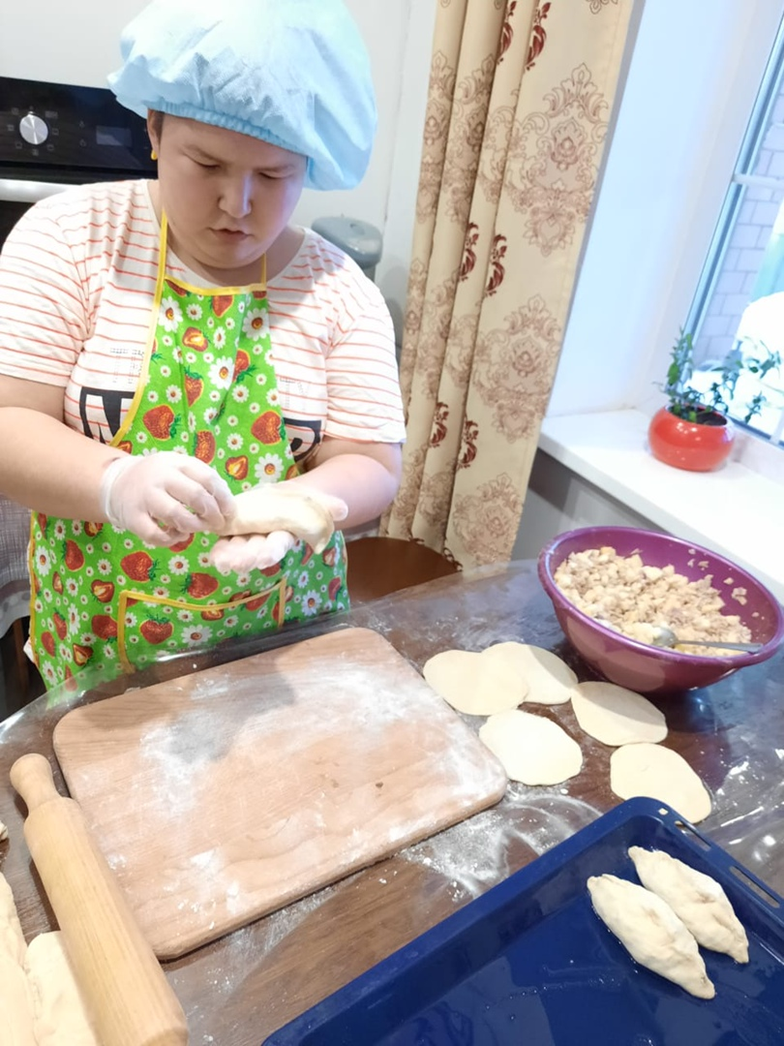
А это Ильяс. Будущий пекарь.

Slide 10
«Мне очень нравится, как моя мама печёт пирожки, булочки, хлеб и разные вкусные кексы и пирожные. Я всегда стараюсь ей помогать в этом деле. Мне нравится сам процесс приготовления всех этих кулинарных шедевров, поэтому мне бы хотелось в будущем создавать такие шедевры самому.
Человек моей профессии никогда не останется голодным. Тебя всегда уважают.
Я думаю, что это прекрасная профессия. Пекари дарят людям радость».
Шайгарданов Ильяс

Slide 11
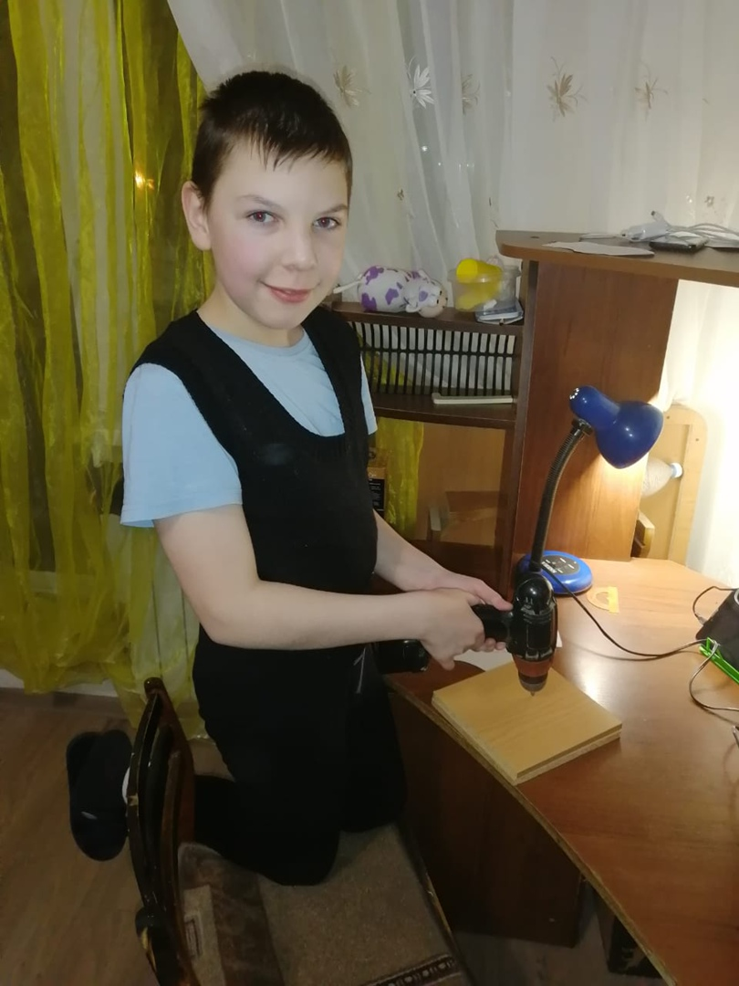
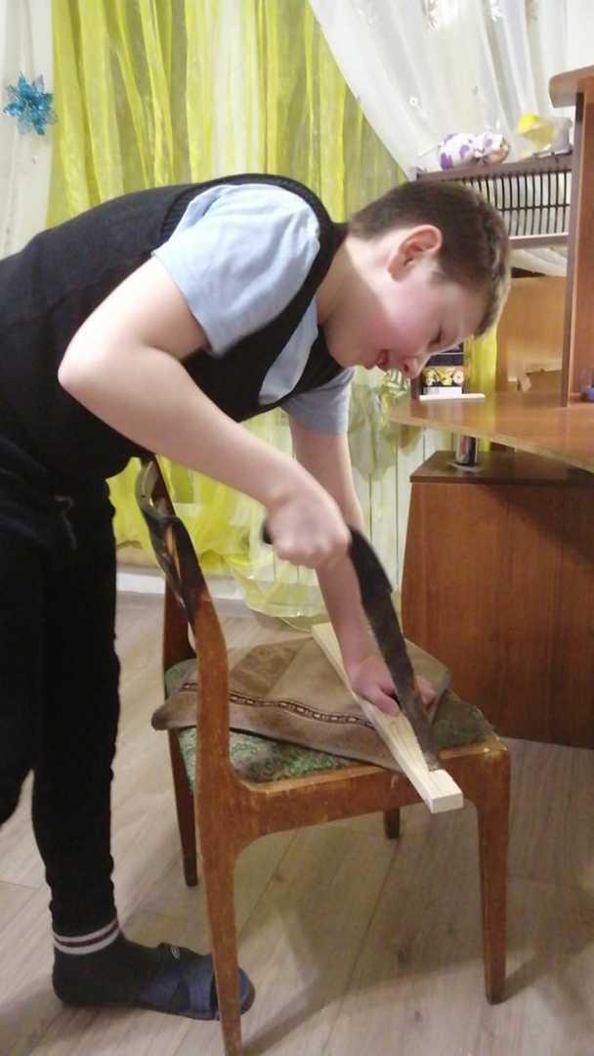
Это Артём. Он хочет быть столяром.

Slide 12
«Мой дед был плотником, а в его доме была мастерская. Он плотничал и на работе, и дома, и в чем-то помогал соседям — для этого у него был весь необходимый инструмент. Чем мы только вместе с дедом не занимались: строили заборы, автоматы, пистолеты, даже винтовки выпиливали из досок. А моя бабушка всю жизнь работала на мебельной фабрике. Так что, думаю, они тоже помогли мне определиться с выбором моей будущей профессии.
Мне и самому нравится работать с деревом. Нравится, как пахнет новая, только сделанная мебель».
Хазаньчин Артём

Slide 13
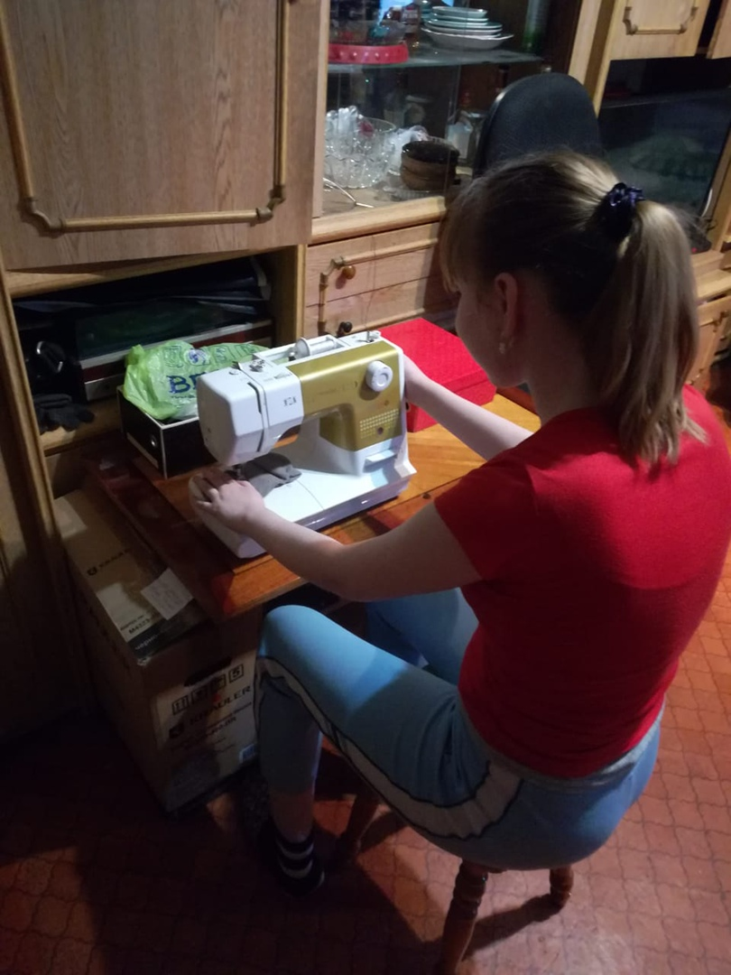
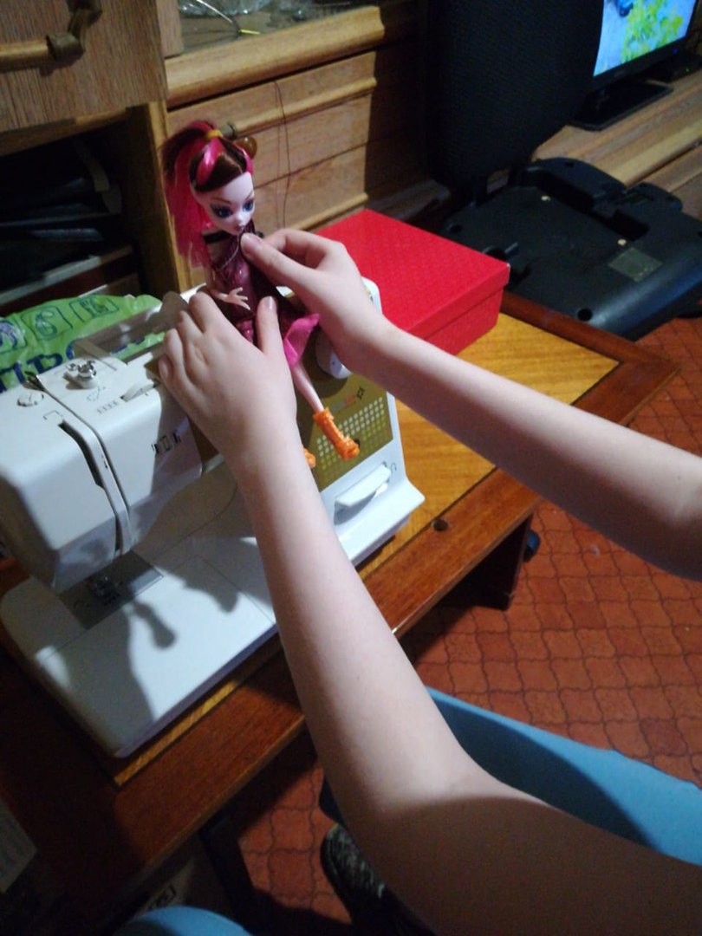
А это Ирма. Будущая швея.

Slide 14
«Мне очень нравится шить одежду для моих кукол. Поэтому, когда я вырасту, я хочу работать швеей. На мой взгляд, это очень нужная профессия. Еще швея всегда сможет хорошо зарабатывать. Всегда найдутся люди, которые хотят получить платье из модного журнала по шитью, но сами шить не умеют. Они будут заказывать пошив одежды у меня. Еще швея может заниматься ремонтом одежды, подгонять одежду под фигуру, подшивать брюки, юбки и джинсы».
Никонорова Ирма

Slide 15
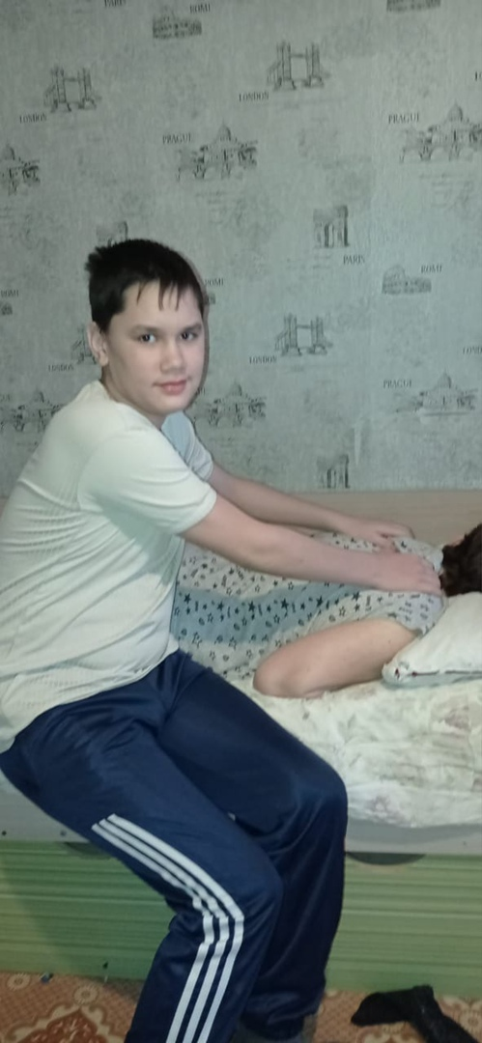
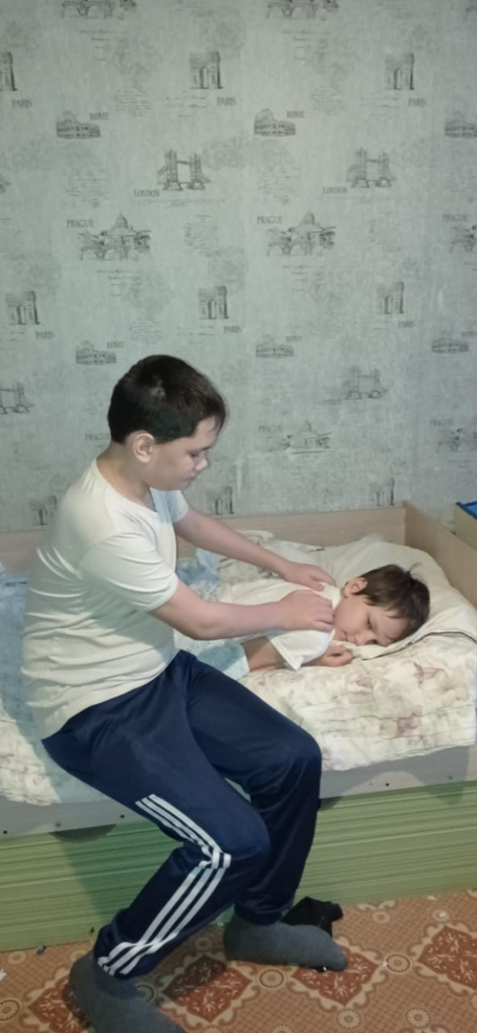
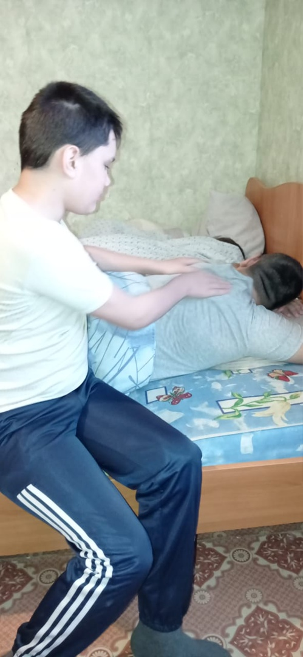
Это Павел. И ему хотелось бы стать массажистом.

Slide 16
«Я решил, что моя профессия должна приносить мне радость. Только тот человек, который любит свою работу, может стать настоящим профессионалом, поэтому так важно выбрать профессию по душе. Среди разнообразия профессий, нужных обществу, есть такие, которые призваны помогать людям сохранять их здоровье. Поэтому в будущем я хочу стать массажистом».
Дыранов Павел

Slide 17
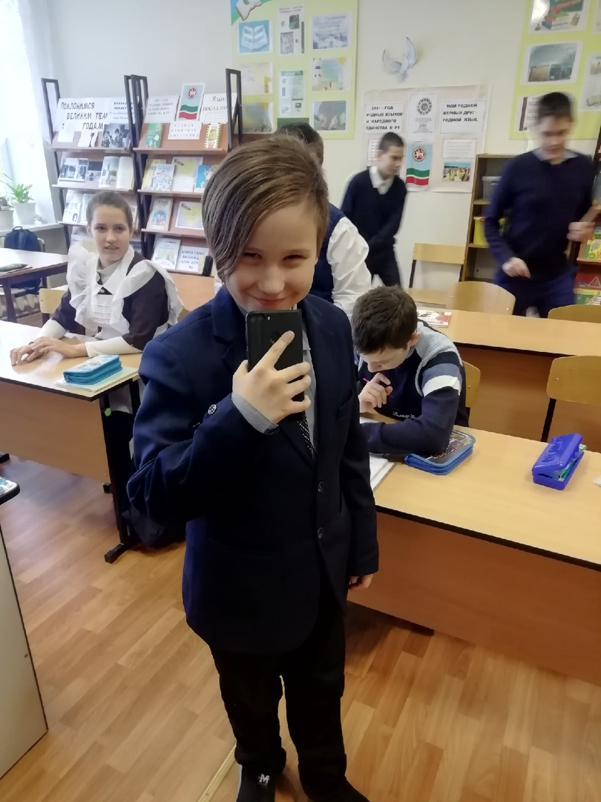
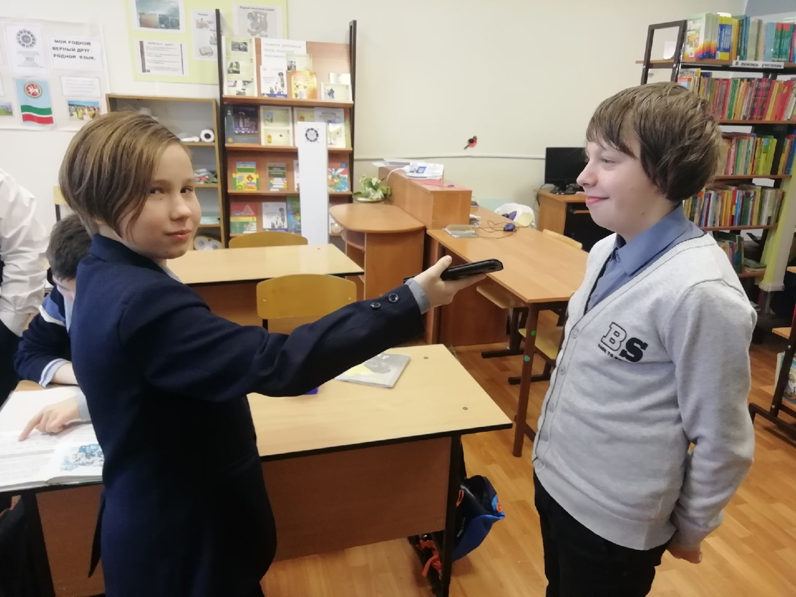
А это Кирилл. Он собирается стать журналистом.

Slide 18
«Одним из главных этапов распространения информации журналистом в массы является сбор соответствующего материала. Во время этой стадии журналист становится еще и детективом, фотографом. «Журналист должен быть на пожаре за 15 минут до его начала.» – так гласит знаменитая поговорка, зародившаяся в американской журналистике.
Мне нравится находить малодоступную информацию. Я очень активный, общительный и целеустремленный. Если мне нужно что-то узнать, то я обязательно узнаю. Думаю, что эти качества могут очень помочь в профессии журналиста.
Азаренко Кирилл

Slide 19
На этом наша презентация подходит к концу. Еще не все ребята в нашем классе выбрали для себя будущую профессию, и у них еще всё впереди.
Но уже сейчас, они знают, что в нашем мире все профессии важны и нужны.
СПАСИБО ЗА ВНИМАНИЕ!

